Slide 1
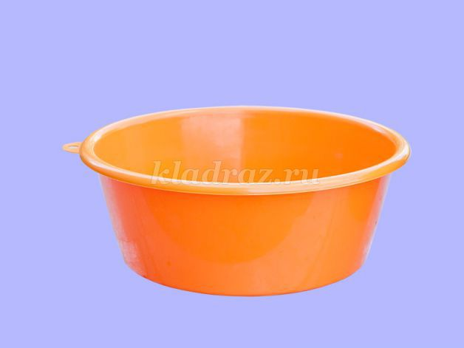

Slide 2
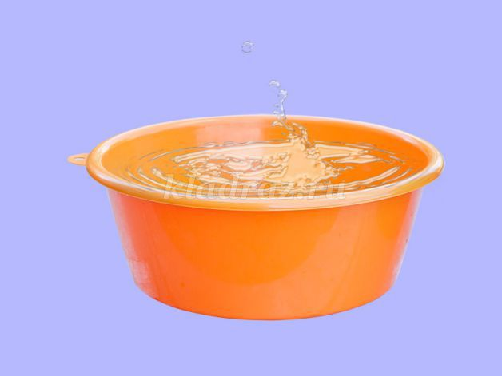

Slide 3
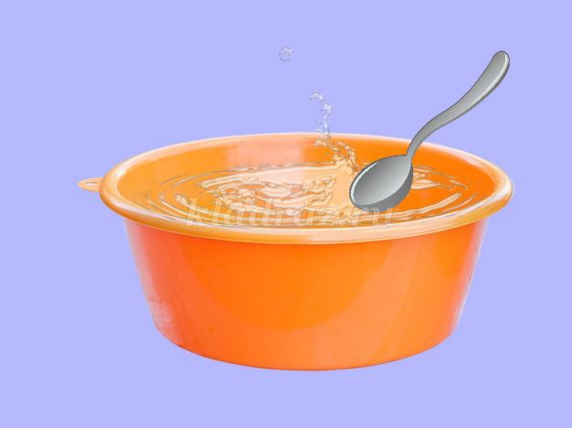
Варим кашу для малышек, (крутим ручкой в воде, как бы «размешивая кашу»)

Slide 4
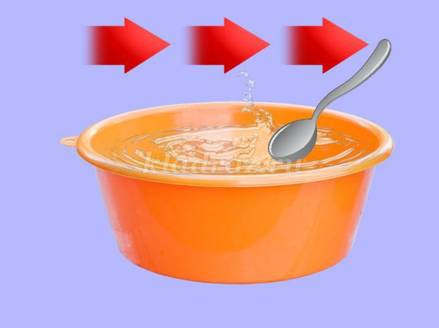

Slide 5
